Slide 1
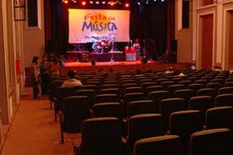
CONTRATAÇÃO DE SERVIÇOS EM PRODUÇÃO CULTURAL

Slide 2
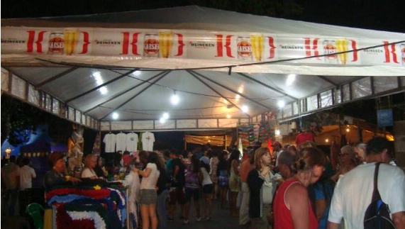
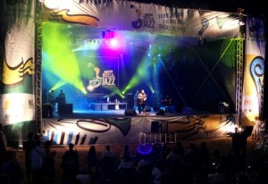
Quantas e quais pessoas estão envolvidas em um evento?

Slide 3
Quais são as formas de contratação em produção cultural?
Há vínculo empregatício?
1. SIM
Ser pessoa física;
Pessoalidade;
Não-eventualidade;
Onerosidade;
Subordinação.
2. NÃO
Pode ser pessoa física ou jurídica;
Não vinculado a uma pessoa;
Eventual;
Pode ou não ser pago;
Independência.

Slide 4
LEI DOS ARTISTAS: QUANDO HÁ
VÍNCULO EMPREGATÍCIO
LEI Nº 6.533, DE 24 DE MAIO DE 1978.
Dispõe sobre a regulamentação das profissões de Artistas e de técnico em Espetáculos de Diversões, e dá outras providências.
DECRETO Nº 82.385/78
Regulamenta a Lei do Artista e Técnico em espetáculos.

Slide 5
1.1. CONTEXTO DA LEI
Criada durante a ditadura militar;
Enorme avanço legislativo à época, com representação dos setores artísticos brasileiros;
Proteção dos interesses dos profissionais das artes cênicas, do cinema e da televisão;
Anteriormente: músicos, Lei nº. 3.857/60.

Slide 6
1.2. CONCEITOS
I - Artista, o profissional que cria, interpreta ou executa obra de caráter cultural de qualquer natureza, para efeito de exibição ou divulgação pública, através de meios de comunicação de massa ou em locais onde se realizam espetáculos de diversão pública;
II - Técnico em Espetáculos de Diversões, o profissional que, mesmo em caráter auxiliar, participa, individualmente ou em grupo, de atividade profissional ligada diretamente à elaboração, registro, apresentação ou conservação de programas, espetáculos e produções.

Slide 7
1.3. QUEM ESTÁ SUJEITO A LEI?
pessoas físicas ou jurídicas que tiverem a seu
serviço esses profissionais, para realização de espetáculos, programas, produções ou mensagens publicitárias OU as pessoas físicas ou jurídicas que agenciem colocação de mão-de-obra desses profissionais.
EXCEÇÃO: Técnicos em Espetáculos de Diversões que prestam serviços a empresa de radiodifusão.
O exercício das profissões de Artista e de Técnico em Espetáculos de Diversões requer prévio registro na Delegacia Regional do Trabalho do Ministério do Trabalho.

Slide 8
1.4. REGISTRO DO ARTISTA OU
TÉCNICO EM ESPETÁCULOS DE DIVERSÕES:
I - diploma de curso superior de Diretor de Teatro, Coreógrafo, Professor de Arte Dramática, ou outros cursos semelhantes, reconhecidos na forma da Lei; ou
II - diploma ou certificado correspondentes às habilitações profissionais de 2º Grau de Ator, Contra-regra, Cenotécnico, Sonoplasta, ou outras semelhantes, reconhecidas na forma da Lei; ou
III - atestado de capacitação profissional fornecido pelo Sindicato representativo das categorias profissionais e, subsidiariamente, pela Federação respectiva.

Slide 9
SATED/RN- Sindicato dos Artistas e Técnicos em Espetáculos de Diversões do Estado do Rio Grande do Norte
Rua Princesa Izabel, 648 - 2º andar – Sala 1 – Natal- CEP.: 59025-400 Tel.: (84) 211-7928 / (84) 9404-9134 - satedrn@bol.com.br
DRT / ATESTADO DE CAPACITAÇÃO PROFISSIONAL
Aderecista, Ator/Atriz, Diretor, Diretor de Produção,
Figurinista, Iluminador, Secretário de Frente, Sonoplasta, etc.
Documentos:
• Carteira de Trabalho – cópia comum – foto e verso • CPF – cópia comum • RG – cópia comum • Título de Eleitor – cópia comum • Comprovante de endereço (gás, luz, telefone – cópia comum) • Contribuição Sindical do ano vigente
• Pasta com trabalhos (cartazes, programas, contratos, etc.) • Carta manuscrita do candidato, com experiência profissional • Cursos na área • Comprovação de 1/2º grau (intermediário) copia comum • Taxa de entrada de processo: o equivalente a “um piso normativo ”.

Slide 10
1.5. CONTRATO DE TRABALHO
Art . 9º - O exercício das profissões de que trata esta Lei exige contrato de trabalho padronizado, nos termos de instruções a serem expedidas pelo Ministério do Trabalho.
§ 1º - O contrato de trabalho será visado pelo Sindicato representativo da categoria profissional e, subsidiariamente, pela Federação respectiva, como condição para registro no Ministério do Trabalho, até a véspera da sua vigência.

Slide 11
O contrato de trabalho conterá, obrigatoriamente:
I - qualificação das partes contratantes;
II - prazo de vigência;
III - natureza da função profissional, com definição das obrigações;
IV - título do programa, espetáculo ou produção, ainda que provisório, com indicação do personagem nos casos de contrato por tempo determinado;
V - locais onde atuará o contratado, inclusive os opcionais;
VI - jornada de trabalho, com especificação do horário e intervalo de repouso;
VII - remuneração e sua forma de pagamento;
VIII - disposição sobre eventual inclusão do nome do contratado no crédito de apresentação, cartazes, impressos e programas;
IX - dia de folga semanal;
X - ajuste sobre viagens e deslocamentos;
XI - período de realização de trabalhos complementares, inclusive dublagem, quando posteriores a execução do trabalho de interpretação objeto do contrato;
XII - número da Carteira de Trabalho e Previdência Social.
Nos contratos de trabalho por tempo indeterminado: cláusula relativa ao pagamento de adicional, devido em caso de deslocamento para prestação de serviço fora da cidade ajustada no contrato de trabalho.

Slide 12
Trabalho eventual: substituição ou serviço eventual, por prazo
máximo de 7 dias consecutivos, vedado por 60 dias
subseqüentes a repetição dessa contratação.
NOTA CONTRATUAL Nº
O CONTRATANTE (nome, endereço, nº de inscrição no CGC/INPS/CPF, registrado na DRT sob nº), contrata os serviços de (nome e nome artístico do contratado, profissão, endereço, CPF, carteira de identidade ou CTPS e inscrição na ORDEM), nas seguintes condições: PRIMEIRA - O contratado se obriga a prestar seus serviços de (mencionar a função), durante o período de (mencionar data de início e término). SEGUNDA - O contratado desempenhará suas funções no horário de (mencionar o horário e intervalos), tendo por local (mencionar o local). TERCEIRA - O contratante pagará em contraprestação a importância de (mencionar em algarismo e por extenso), acrescidos dos adicionais a que fizer jus, inclusive o repouso semanal remunerado, até o término da prestação dos serviços, mediante recibo discriminativo, com cópia para o contratado. QUARTA - O contratante se obriga a pagar ao contratado, quando para o desempenho dos seus serviços for necessário viajar, as despesas de transporte e alimentação e hospedagem, até o respectivo retorno. Esta Nota Contratual, firmada em razão (mencionar em substituição a quem ou se para serviço eventual), vai assinada pelas partes contratantes para todos os efeitos da legislação do trabalho em vigor.

Slide 13
QUADRO ANEXO ao Decreto nº 82.385/78 Aderecista - Monta, transforma ou duplica, utilizando-se
de técnicas artesanais, objetos cinematográficos e de indumentária, segundo orientação do cenógrafo e/ou figurinista.
Assistente de Operador de Câmera de Animação - Assiste o Operador de Câmera no processo de filmagens de animação.
Contra-Regra de Cena - Encarrega-se da guarda, conservação e colocação dos objetos de cena sob orientação do Cenógrafo.
Diretor de Arte de Animação - Responsável pelo visual gráfico dos filmes de animação; cria os personagens e os cenários do filme.
Figurante - Participa, individual ou coletivamente , como complementação de cena.
Técnico de Manutenção Eletrônica - Encarrega-se da conservação, manutenção e reparo do equipamento eletrônico de um estúdio de som.

Slide 14
1.6. JORNADA DE TRABALHO
I - Radiodifusão, fotografia e gravação: 6 horas/dia, máximo 30 horas semanais;
II - Cinema, inclusive publicitário, quando em estúdio: 6 horas diárias;
III - Teatro: terá a duração das sessões, com 8 sessões semanais;
IV - Circo e variedades: 6 horas diárias, com máximo de 36 horas semanais;
V - Dublagem: 6 horas diárias, com limitação de 40 horas semanais.
Músico: 5 horas ; exceção: 6 horas (diversão pública); 7 horas, nos casos de força maior, ou festejos populares e serviço reclamado pelo interesse nacional.

Slide 15
1.6. JORNADA DE TRABALHO
Hora extra: acréscimo de 50% nos dias normais e 100% nos domingos e feriados
Adicional noturno: mínimo de 20% (das 22h às 05h)
2 turnos, cada um com máximo de 4 horas, com intervalos previsto na CLT;
Nos espetáculos teatrais e circenses: intervalo poderá ser superior a 2 horas. Para o integrante de elenco teatral, a jornada de trabalho poderá ser de 8 horas, durante o período de ensaio, respeitado o intervalo previsto na CLT.

Slide 16
1.7. OBSERVAÇÕES
Exercício concomitante de funções dentro de uma mesma atividade: adicional mínimo de 40% (quarenta por cento), tomando-se por base a função melhor remunerada. É proibida a acumulação de mais de duas funções no mesmo contrato de trabalho.
Trabalho executado fora do local do contrato de trabalho:
Custos relativos às despesas de transporte e de alimentação e hospedagem serão pagos pelo empregador.
Conta-se como trabalho efetivo:
ensaios, gravações, dublagem, fotografias, caracterização, e todo àquele que exija a presença do artista, assim como o destinado a preparação do ambiente, em termos de cenografia, iluminação e montagem de equipamento.

Slide 17
MÚSICOS E RADIALISTAS
LEI No 3.857, DE 22 DE DEZEMBRO DE 1960
Exercício da profissão de músico:
Mais antigos: escolas, conservatórios, músicos em atividade
profissional na data da publicação da presente lei;
Com conhecimento reconhecido: escolas ou institutos estrangeiros; professores catedráticos e maestros de renome internacional;
Alunos dos dois últimos anos, dos cursos de composição, regência ou de qualquer instrumento da Escola Nacional de Música;
Músicos aprovados em exame prestado perante banca examinadora, constituída de três especialistas, no mínimo, indicados pela Ordem e pelos sindicatos de músicos do local.
LEI Nº 6.615, DE 16 DE DEZEMBRO DE 1978.
Radialista: empregado de empresa de radiodifusão que exerça uma das seguintes funções:
I - Administração; II - Produção; III - Técnica.
Exige DRT: diploma de curso superior; diploma ou certificado correspondente às habilitações profissionais ou básicas de 2º Grau; atestado de capacitação profissional pelo sindicato.

Slide 18
Porém, há controvérsias...
Registro no Ministério do Trabalho e aquisição e porte de carteiras profissionais, sob pena de configurar-se o exercício ilegal de profissão;
Inciso IX, art. 5º da CFB/88: direitos e das garantias fundamentais → é livre a expressão da atividade intelectual, artística, científica e de comunicação, independentemente de censura ou licença;
Inciso XIII, art. 5º da CFB/88: é livre o exercício de qualquer trabalho, ofício ou profissão, atendidas as qualificações profissionais que a lei estabelecer;

Slide 19
Voto da ministra Ellen Gracie
A liberdade de exercício profissional inciso XIII, do artigo 5º, da CF é quase absoluta, ressaltou a ministra, ao negar provimento ao recurso. Segundo ela, qualquer restrição a esta liberdade só se justifica se houver necessidade de proteção do interesse público, por exemplo, pelo mau exercício de atividades para as quais seja necessário um conhecimento específico altamente técnico ou, ainda, alguma habilidade já demonstrada, como é o caso dos condutores de veículos.
A música é uma arte em si, algo sublime, próximo da divindade, de modo que se tem talento para a música ou não se tem, completou a relatora. Na hipótese, a ministra entendeu que a liberdade de expressão se sobrepõe, como ocorreu no julgamento do RE 511961, em que o Tribunal afastou a exigência de registro e diploma para o exercício da profissão de jornalista.

Slide 20
Quais são as formas de contratação em produção cultural?
Há vínculo empregatício?
1. SIM
Ser pessoa física;
Pessoalidade;
Não-eventualidade;
Onerosidade;
Subordinação.
2. NÃO
Pode ser pessoa física ou jurídica;
Não vinculado a uma pessoa;
Eventual;
Pode ou não ser pago;
Independência.

Slide 21
E quando não há vínculo empregatício?

Slide 22
2. Modalidades de contratação
(para quando não há vínculo empregatício)
Trabalhador autônomo (contrato de prestação de serviço ou por empreitada);
Trabalhador eventual;
Locação de mão de obra;
Contrato de coparticipação artística;

Slide 23
a) Contrato de prestação de serviços autônomos:
Destinados àqueles serviços sobre os quais não se dispõe leis especiais.
Deverá conter: nomes; dados de identificação e endereços completos dos contratantes, além do número da cédula de identidade e CPF, e, discriminadamente, cada uma das etapas dos serviços contratados, materiais a serem empregados, prazo de entrega e a forma de pagamento de cada uma destas etapas; prever a multa para o descumprimento dos
compromissos de cada parte, e ainda como serão
resolvidos os casos de imperfeição ou atraso na
entrega dos produtos.

Slide 24
b) Trabalhador eventual:
não ligada a finalidade econômica da empresa tomadora de serviços; serviço de curta duração; eventualidade.
Por exemplo:
eletricista, serviço hidráulico.
Diferente de trabalhador autônomo: design, produtor cultural, cabelereiro.

Slide 25
c) Locação de mão de obra:
Uma empresa prestadora de serviços coloca seus empregados à disposição de outra empresa para executar trabalho determinado.
Por exemplo: segurança, montagem de palco e som, limpeza, alimentação.

Slide 26
d) Contrato de coparticipação artística:
Formalizar a relação entre os seus cooperados;
Fixar os direitos e obrigações de cada cooperado nas relações de trabalho;
Estabelecer soluções em caso de conflitos;
Definir os princípios fundamentais do empreendimento;
Participação solidária no trabalho e na renda.

Slide 27
3. Como se constituir enquanto pessoa jurídica?
1. Cooperativa;
2. Empreendedor individual;
3. Micro-empresa ou empresa de pequeno porte.

Slide 28
1. Cooperativas
“Cooperativa é a união voluntária de pessoas que têm um mesmo fim: contribuir com serviços específicos para o exercício de uma atividade econômica, de proveito comum, sem objeto de lucro.”
Finalidade econômica # lucro;
Participação voluntária;
Gestão democrática;
Respeito ao estatuto (que dita as regras).
Mínimo de 20 pessoas.

Slide 29
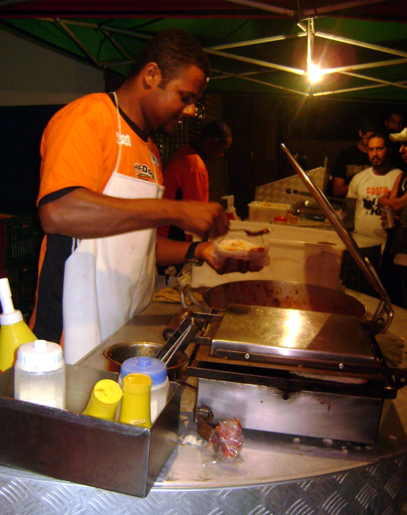
2. Empreendedor individual
é a pessoa que trabalha por conta própria e que se legaliza como pequeno empresário.
Para ser um empreendedor individual, é necessário faturar no máximo até R$ 60.000,00 por ano, não ter participação em outra empresa como sócio ou titular e ter no máximo um empregado contratado que receba o salário mínimo ou o piso da categoria.

Slide 30
Benefícios
registro no Cadastro Nacional de Pessoas Jurídicas (CNPJ);
enquadramento no Simples Nacional, ficando isento dos tributos federais (Imposto de Renda, PIS, Cofins, IPI e CSLL);
pagamento de valor fixo mensal de R$ 32,10 (comércio ou indústria) ou R$ 36,10 (prestação de serviços), que será destinado à Previdência Social e ao ICMS ou ao ISS;
terá acesso a benefícios como auxílio maternidade, auxílio doença, aposentadoria, entre outros.

Slide 31
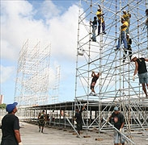
Quem pode se inscrever
PROMOTOR(A) DE EVENTOS;
ANIMADOR(A) DE FESTAS;
CANTOR(A)/MÚSICO(A) INDEPENDENTE;
INSTRUTOR(A) DE ARTE E CULTURA EM GERAL

Slide 32
Como se inscrever
www.portaldoempreendedor.com.br;
CNPJ e o número de inscrição na Junta Comercial são obtidos imediatamente, sem envio de documento;
Custos após a formalização Após a formalização, o empreendedor terá o seguinte custo: - Para a Previdência: R$ 31,10 por mês (representa 5% do salário mínimo que é reajustado no início de cada ano); - Para o Estado: R$ 1,00 fixo por mês se a atividade for comércio ou indústria; - Para o Município: R$ 5,00 fixos por mês se a atividade for prestação de serviços.
Pagamento: DAS - Documento de Arrecadação do Simples Nacional

Slide 33
3. Constituição de Empresa
Micro-empresa: até R$ 120.000/ano
Empresa de pequeno porte: entre R$ 120.000 e 1.200.000
Pagamento do Simples: Sistema Integrado de Pagamento de Impostos e Contribuições das Microempresas e Empresas de Pequeno Porte; baseado na receita bruta;
menor formalidade na escrituração contábil.

Slide 34
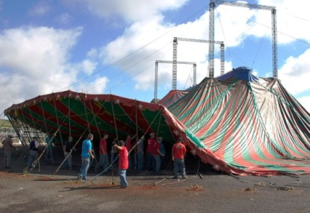
COMENTÁRIOS...
Sistemática da contratação bastante inflexível e onerosa ao contratante, de difícil cumprimento → nota contratual e contrato de trabalho.
CONSEQUÊNCIA: intensa informalidade do trabalho artístico;
Trabalho irregular
CONSEQUÊNCIA: dificuldade
de aposentadoria pelo INSS,
licenças médicas e demais
direitos trabalhistas.

Slide 35
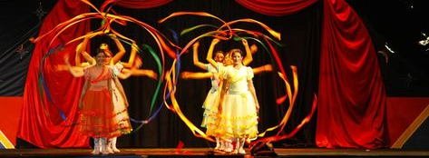
Há ausência de lei tributária e trabalhista específica para a área cultural.
A atividade não possui regras que facilitem a contratação de pessoas no setor, não apenas de artistas, mas também de prestadores de serviço

Slide 36
Diretriz do PNC: do desenvolvimento sustentável: ampliar a participação da cultura no desenvolvimento socioeconômico, promover as condições necessárias para a consolidação da economia da cultura, induzir estratégias de sustentabilidade nos processos culturais.
Estratégia 4.4:
Avançar na qualificação do trabalhador da cultura, assegurando condições de trabalho, emprego e renda, promovendo a profissionalização do setor, dando atenção a áreas de vulnerabilidade social e de precarização urbana e a segmentos populacionais marginalizados

Slide 37
METAS DO PNC:
Meta 11) Aumento em 95% no emprego formal do setor cultural;
Meta 15) Aumento em 150% de cursos técnicos, habilitados pelo Ministério da Educação (MEC), no campo da Arte e Cultura com proporcional aumento de vagas;
Meta 16) Aumento em 200% de vagas de graduação e pós-graduação nas áreas do conhecimento relacionadas às linguagens artísticas, patrimônio cultural e demais áreas da cultura, com aumento proporcional do número de bolsas;
Meta 17) 20 mil trabalhadores da cultura com saberes reconhecidos e certificados pelo (MEC).

